Slide 1
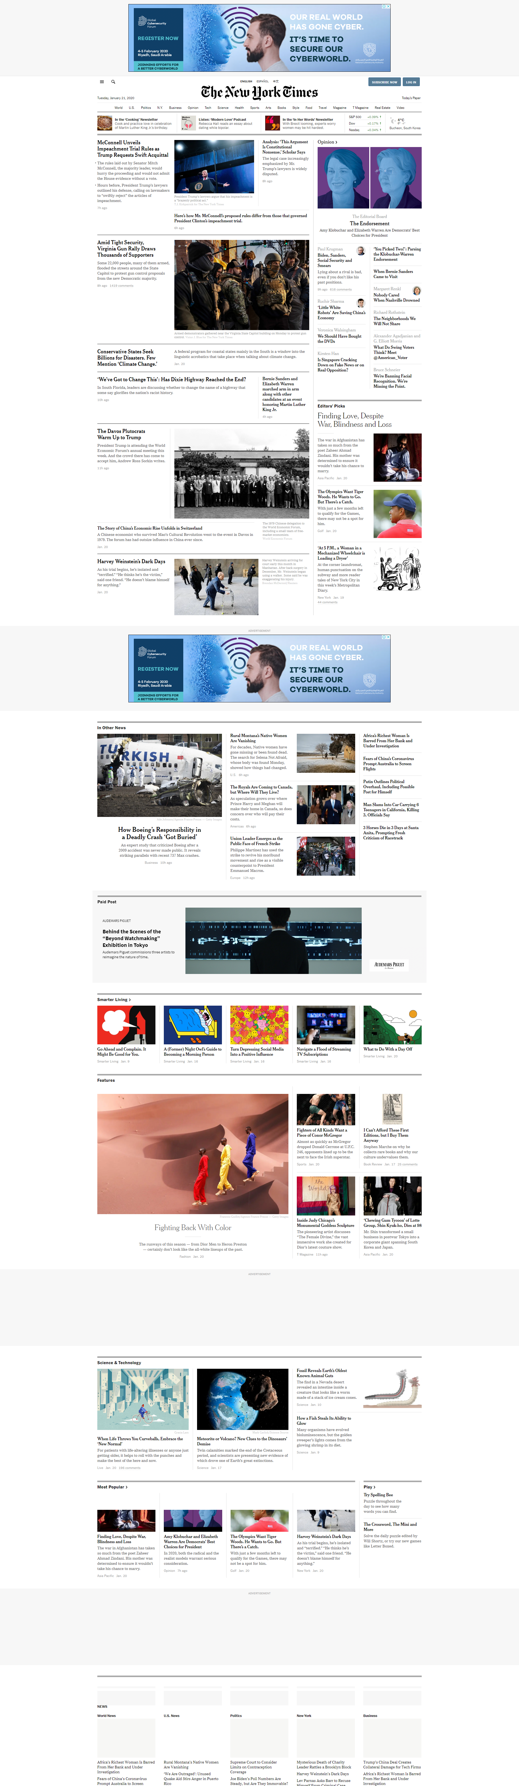
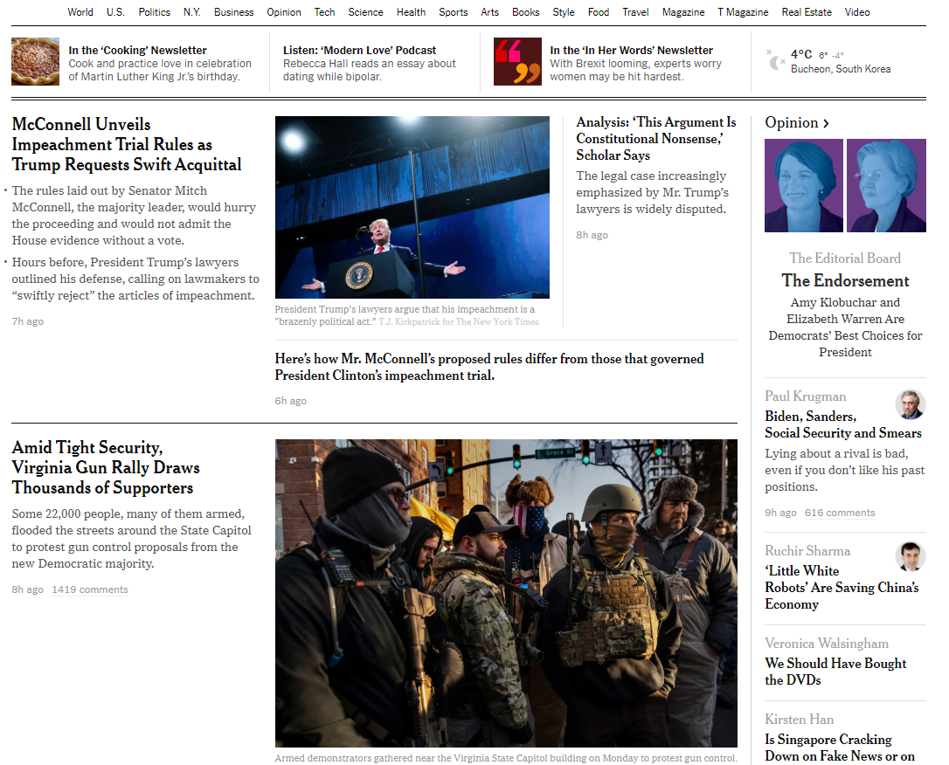
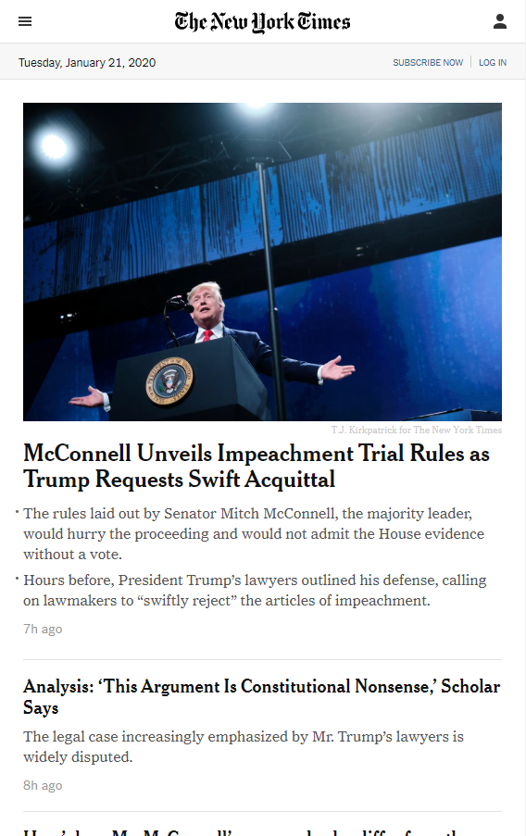
레이아웃참고

Slide 2
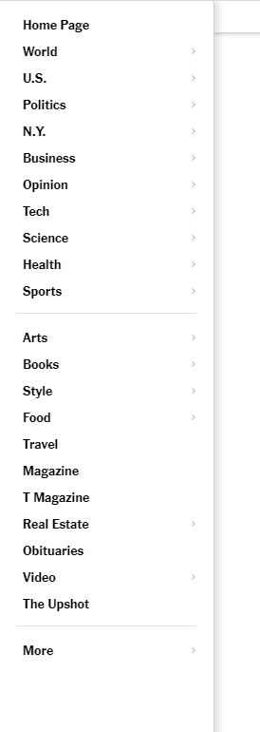
width 100%
레이아웃(pc)
header
.menu
.search
.btn_sub
.btn_log
#header_fixed(*고정)
a.logo
180px
#gnb(.menu 클릭 시 보이게)
width 80%
.lnb
section
#content_left
#content_right
.video_main
.quiz
#video_wrap
width 60%
width 20%
.video_sub1
.video_sub2
.video_sub3
.sentence
.audio
.board
.word
200px
footer
.copyright
.btn_contact
80px

